Slide 1
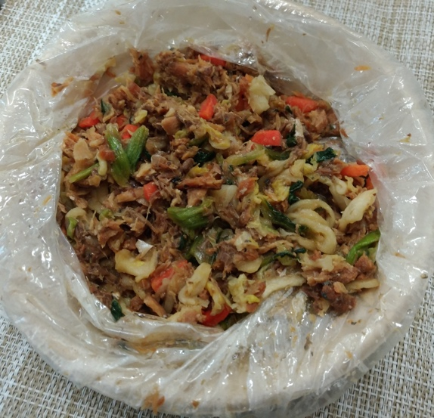
●さばのちゃんちゃんむし
ざいりょう
☆材料☆
・さばかん（みそ味） 1かん
・かんそう野菜 20g
・水（かんそう野菜をもどす用） 400ｍL
☆作り方☆
１．かんそう野菜をポリぶくろに入れ、水でもどす。（約20分）
２．別のポリぶくろにさばかんを入れる。（しる気は軽く切る）
３．かんそう野菜の水気をしぼり、さばかんのふくろに入れる。
４．さばと野菜をふくろの上からもみこむ。
５．空気が入らないようにふくろをねじり、上の方で口を結ぶ。
６．あらかじめ、なべに湯をわかして平皿をしずめる。
７．10分間湯せんする。
８．器に移し、ふくろを切り開いて完成。
むす
かんせい

Slide 2
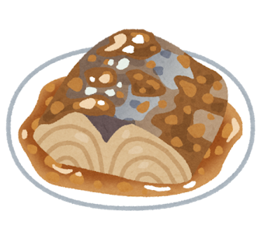
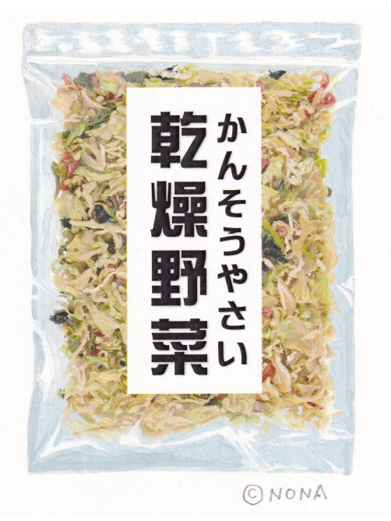
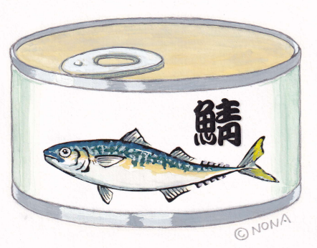
さばのちゃんちゃんむし ３つの食品のグループ
サバみそかん
かんそう野菜

